Slide 1
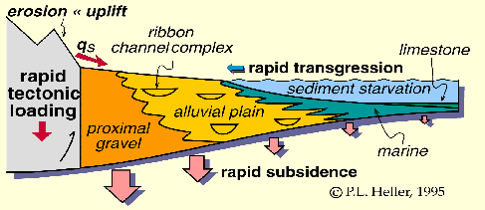
Rocas sedimentarias y el origen de los estratos sedimentarios
De cuencas a ropa de cama

Slide 2
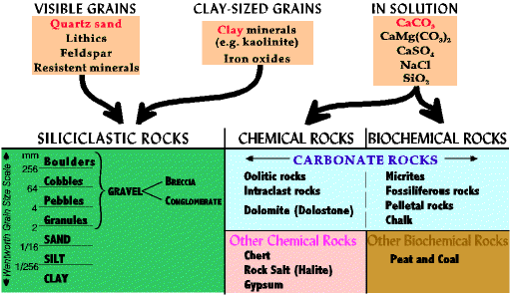
Rocas sedimentarias
Las rocas sedimentarias son aquellas rocas que se forman en la superficie de la tierra o cerca de ella principalmente a través de:
  Deposición de material de silicato meteorizado por el agua, el viento o el hielo (detrítico, clástico, terrígeno)
  Precipitación química inorgánica directa del agua
  Precipitación por procesos orgánicos

Slide 3
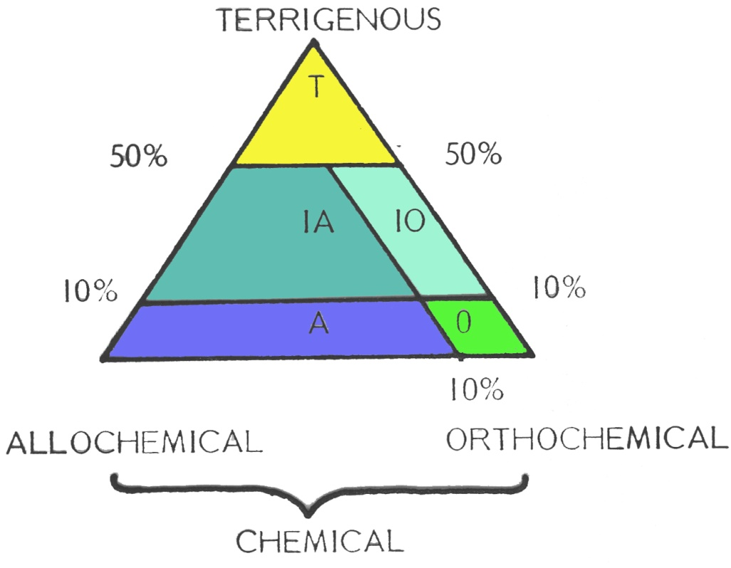
Rocas sedimentarias
Tres tipos de miembros finales:
T= Terrígena
  Productos de meteorización residuales y secundarios ( siliciclásticos )
  alogénico ( extrabasal )
A= Aloquímico
  Partículas químicas o bioquímicas, fragmentos de concha
  Autígena (forma dentro de la cuenca) pero reelaborada localmente
O= Ortoquímico
  Precipitación química primaria a partir de iones disueltos
  Autígeno (forma dentro de la cuenca de deposición), sin necesidad de reelaboración
IO= Ortoquímico impuro
IA= Aloquímico impuro

Slide 4

Rocas sedimentarias
T: Terrígena
  La mayoría de las lutitas, areniscas y conglomerados
  65% a 75% de los estratos sedimentarios
IA: Aloquímico impuro
  Esquistos muy fosilíferos, calizas arenosas fosilíferas u oolíticas
  10-15% de estratos sedimentarios
IO: Ortoquímico impuro
  Calizas microcristalinas ricas en arcilla
  2-5% de estratos sedimentarios
A: Rocas aloquímicas
  Caliza o dolomita fosilífera, oolítica, en pellets o intraclástica
  10-15% de estratos sedimentarios
O: Rocas ortoquímicas
  Caliza microcristalina, sílex, anhidrita, dolomita cristalina
  2-8% de los estratos sedimentarios

Slide 5
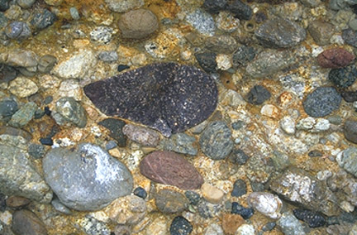
Rocas sedimentarias: terrígenas
Sedimentos y rocas terrígenas (clásticas, detríticas)
  También llamado siliciclástico ya que la mayoría de las partículas son granos minerales de silicato.
  Granos creados por la erosión
  Transportado por procesos superficiales
    Agua, viento, hielo
  Depositados como capas horizontales y estratificadas en cuencas sedimentarias.
  Enterrado y litificado por
    Compactación
    Cementación

Slide 6
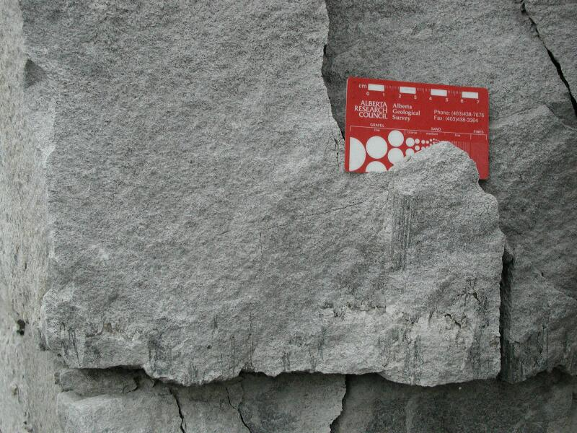
Rocas sedimentarias: aloquímicas
Sedimentos y rocas aloquímicas (principalmente carbonatadas )
  Origen predominantemente biológico (conchas o huesos)
  Los sistemas carbonatados se desarrollan donde las fuentes siliciclásticas son bajas y/o muy distantes.
  El agua es marina poco profunda.
  Los climas son tropicales a subtropicales.

Slide 7
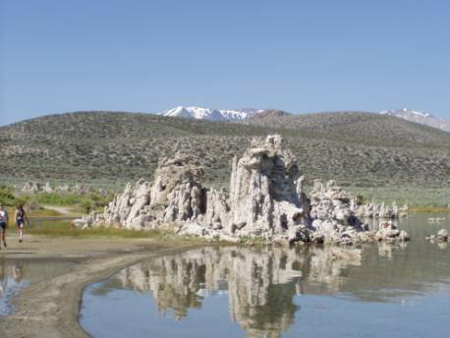
Rocas sedimentarias: ortoquímica
Sedimentos y rocas ortoquímicos (precipitados químicos)
  Dominado por calizas y dolomías de origen precipitado.
  También incluye evaporitas, chert y formaciones de hierro.
  Precipitados de aguas marinas o no marinas debido a cambios químicos.

Slide 8
Ambientes deposicionales sedimentarios
En geología, los ambientes depositacionales se definen por procesos y productos.
  Los procesos físicos determinan:
    Tamaño de grano, clasificación, redondeo
    Estilo de estratificación (incluidas las estructuras sedimentarias) y geometría
  Los procesos biológicos determinan:
    Contenido fósil
    Alteración biológica de la estratificación original
  Los procesos químicos determinan:
    Tipos de minerales formados en el lugar de deposición y durante el enterramiento.
Estudio de los entornos deposicionales modernos utilizados para inferir cómo se formaron las rocas antiguas (“el presente es clave para el pasado”)

Slide 9
Ambientes deposicionales sedimentarios: tipos principales
Continental (sobre el nivel del mar)
  Fluvial (arroyo); cauce de arroyo y llanura de inundación
  Glacial; depósitos directos y afloramientos
  Lacustre (lago)
Transicional (Continental y Marina)
  Delta
  Estuario y laguna
  Playa
Marino (por debajo del nivel del mar)
  Mar poco profundo (plataforma) y arrecifes
  Cañones submarinos (“deltas” submarinos)
  Ambientes pelágicos; llanuras abisales

Slide 10
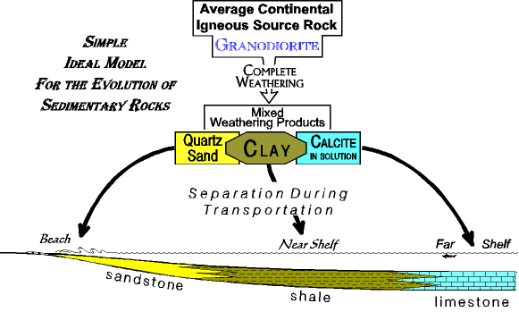
Cuencas sedimentarias
Las rocas sedimentarias se forman en cuencas.
  Áreas de la superficie terrestre sujetas a hundimientos a largo plazo (de millones a decenas de millones de años) que generan espacio para acomodar sedimentos (no están sujetas a erosión).

Slide 11
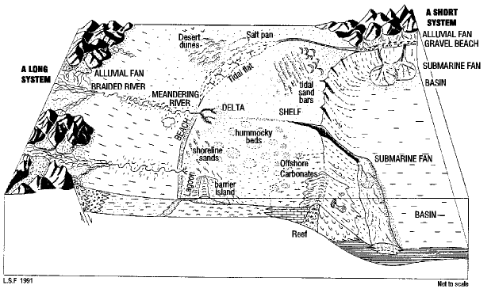
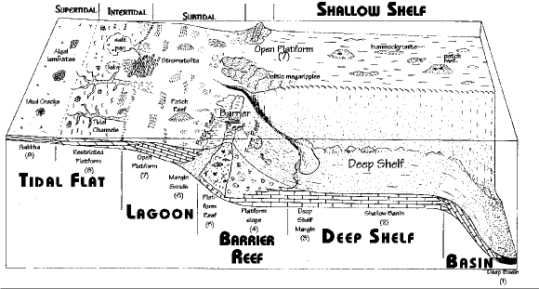
Cuencas sedimentarias
  Las cuencas se producen en una amplia gama de entornos tectónicos.
    cratónicos :
      Cuenca de Michigan
    Configuración de placas convergentes y límites de placas activos:
      Canal de Puget
    Límites de placas divergentes:
      Pasivo; Cuenca de la costa atlántica
      Cuencas del Rift; Rift de África Oriental
Cuenca Clástica Terrígena
Cuenca carbonatada

Slide 12
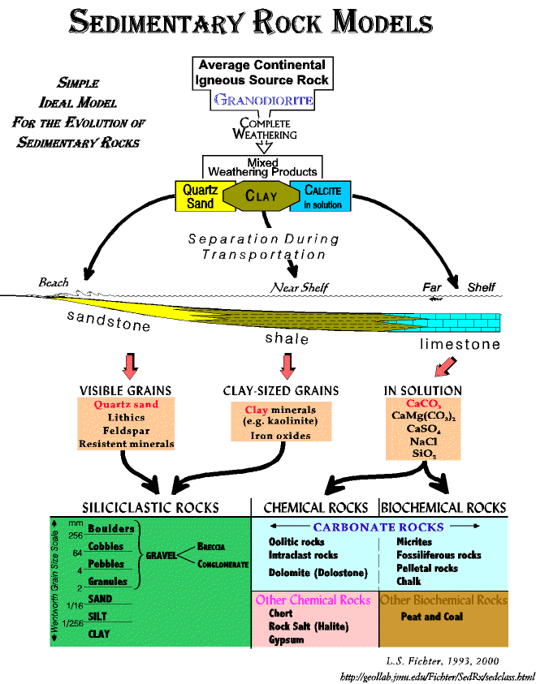

Modelo simple y clasificación
Cuencas sedimentarias y rocas

Slide 13
Rocas siliciclásticas: componentes
FMCP
  Granos del marco
    >0,05 mm granos minerales alogénicos, fragmentos de roca
    Residuo de la intemperie
  Detrítico Matriz​
    <0,05 mm (arcilla, cuarzo, feldespato, carbonatos, orgánicos, óxidos)
    Productos de meteorización química
  Cemento​
    Componente ortoquímico autígeno, posdeposicional
    Precipitado de fluidos porosos circulantes (sílice, carbonato, óxido de Fe, arcilla, feldespato, otros óxidos, zeolita, sales)
  Poros​
    Primaria (~40%) o secundaria por lixiviación/disolución
Clasificación basada en (1) textura, (2) composición

Slide 14
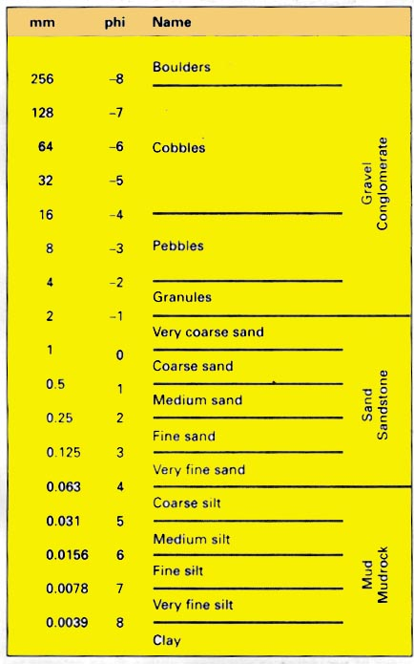
siliciclásticas : textura
Clasificación textural descriptiva
  Tamaño del grano
    Escala de tamaño de grano de Uden -Wentworth
    Phi = -log ₂ (diámetro del grano en mm)
    grupos naturales
      Grava ~ fragmentos de roca
      Arena ~ granos minerales individuales (residuos particulados)
      Lodo ~ residuos particulados +/- productos de meteorización química
      Arcilla ~ productos de meteorización química (minerales de arcilla, etc.)

Slide 15
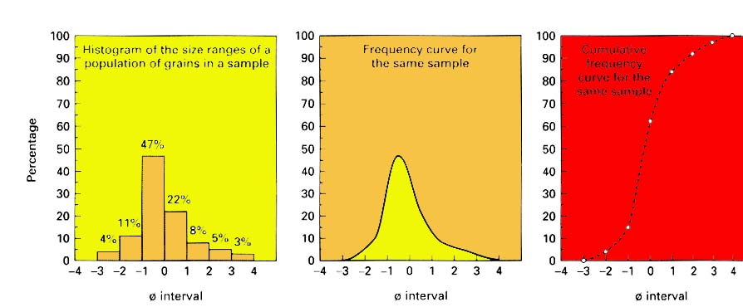
siliciclásticas : textura
Tamaño y clasificación del grano
  Presentación estadística/gráfica de la textura
  Evaluación cuantitativa del % de diferentes tamaños de grano en una roca clástica
  Media: tamaño medio de partícula
  Moda: tamaño de clase más abundante

Slide 16
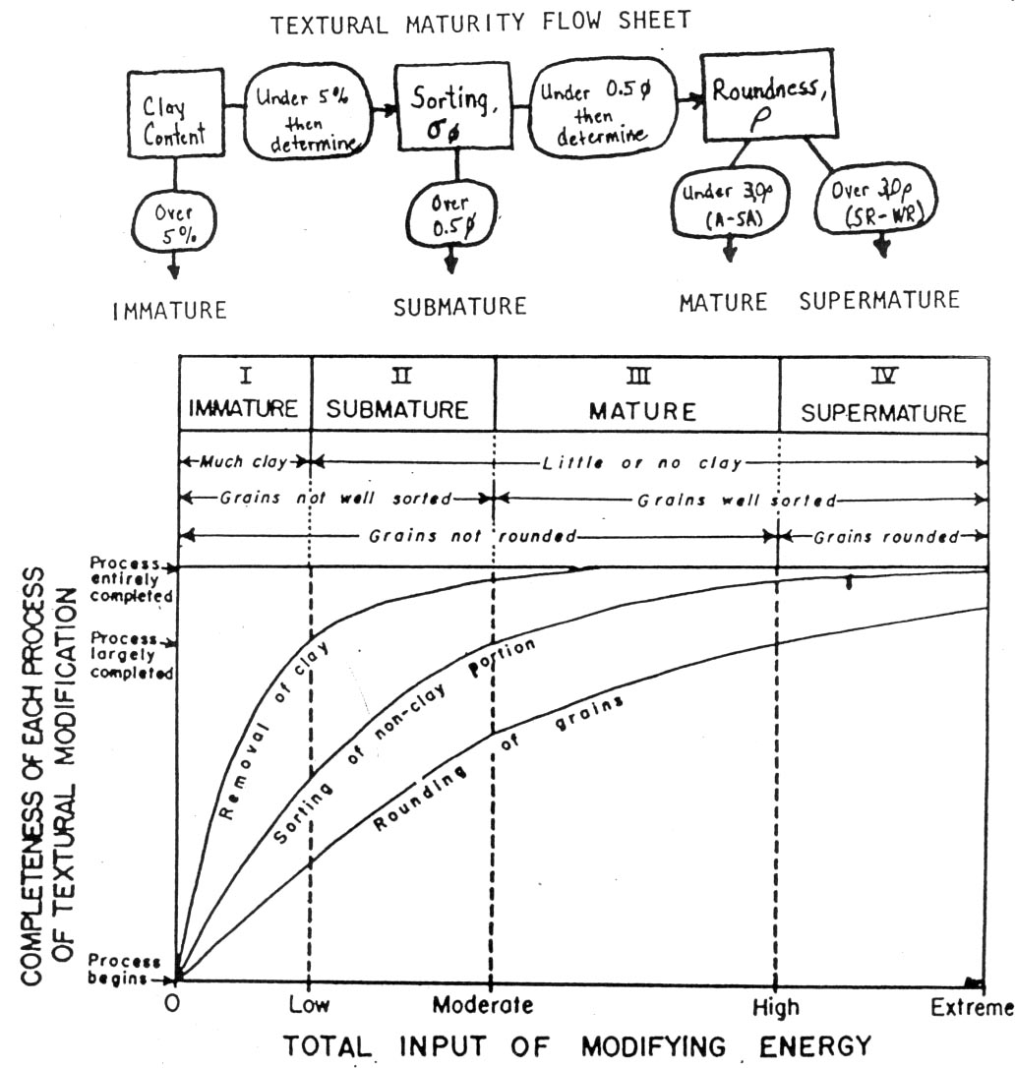
siliciclásticas : textura
Tamaño del grano, clasificación y redondez: interpretación:
Madurez textural
  Energía cinética durante el transporte y el reprocesamiento
  Historia del transporte
  Patrones de dispersión
  Tener cuidado:
    Fuentes mixtas
    Reelaboración biogénica

Slide 17
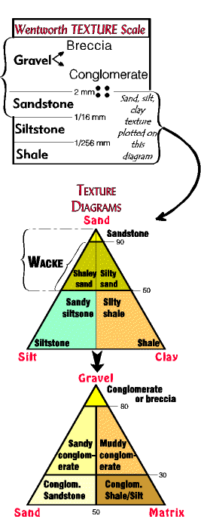
Clasificación de rocas siliciclásticas
Clasificación textural descriptiva basada en proporciones de:
  S (arena; 0,063-2 mm) - S (limo; 0,004-0,063 mm) - C (arcilla; <0,004 mm)
    Areniscas, limolitas y lutitas
  G (grava; >2 mm) - S (arena) - M (matriz; <0,063 mm)
    Conglomerados y brechas
    >30% de grava; indica alta energía de transporte
Clasificación adicional según la composición

Slide 18
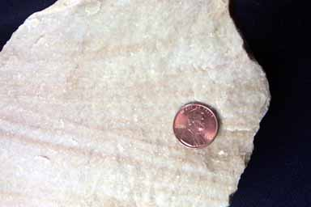
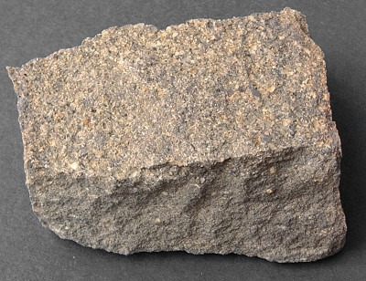
Rocas siliciclásticas: arenisca
Clasificación básica basada en proporciones de
  Granos minerales (predominantemente cuarzo)
  clástico del tamaño de arcilla a limo que llena los espacios entre los granos)
Arenita = <5-15% matriz
  Arenisca “limpia”
  Agentes deposicionales que clasifican bien los sedimentos
Wacke = >15% matriz
  Arenisca “sucia”

Slide 19
Rocas siliciclásticas: arenisca
Existen muchos esquemas de clasificación, pero la mayoría se basan en proporciones relativas de los granos de la estructura.
  Abundancia relativa en función del grano mineral.
    Disponibilidad, estabilidad química, durabilidad mecánica
Todo es posible, lo más común:
  Cuarzo :​
    monocristalino, policristalino; fuente ig, met o sed
    mecánica y químicamente estable, abundante
  Feldespato :​
    K-spar (sandina, microclina), Plag (Na-Ca)
    Abundante y algo estable (a menudo alterado)
  Fragmentos de roca (líticos) :
    Todo tipo (incluidas las RF de piedra caliza/dolomita)
    Abundante, menos estable (dependiendo de las condiciones de dep)
También minerales “pesados” accesorios (de menor abundancia)

Slide 20
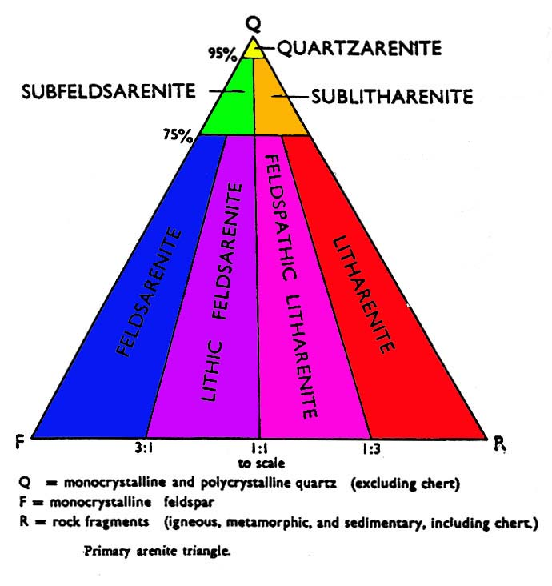
Rocas siliciclásticas : arenisca
Clasificación basada en proporciones relativas normalizadas de
  Q = q/q+f+r
  F = f/q+f+r
  R (o L) = r/q+f+r
7 tipos de areniscas “normales”
Otros = arenita “mineral”, es decir, mica-arenita, magnetita-arenita

Slide 21
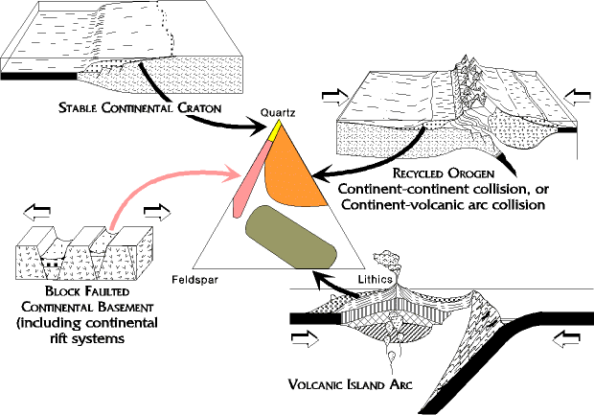
Rocas siliciclásticas : arenisca
La composición de la arenisca está ligada al área de origen y al entorno tectónico.
Sistema ternario de clasificación de areniscas

Slide 22
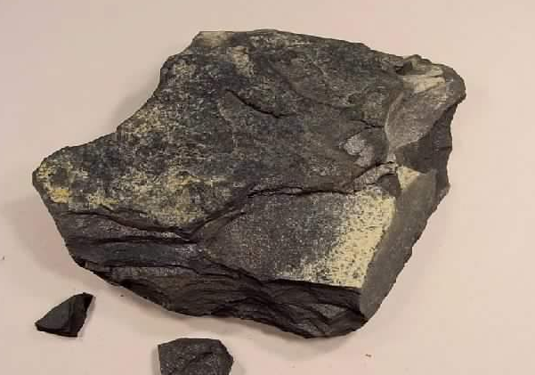
Rocas siliciclásticas : lutitas
La más abundante de todas las rocas sedimentarias.
Compuesto de partículas del tamaño de limo y arcilla.
  Dominado por minerales arcillosos ( caolinita , esmectita , illita ).
  También cuarzo, feldespato, carbonato, materia orgánica, otros.
  Composición modificada por procesos diagenéticos
Color variable
  Gris-negro = presencia de materia orgánica
  Rojo-marrón-amarillo-verde = estado de oxidación del Fe

Slide 23
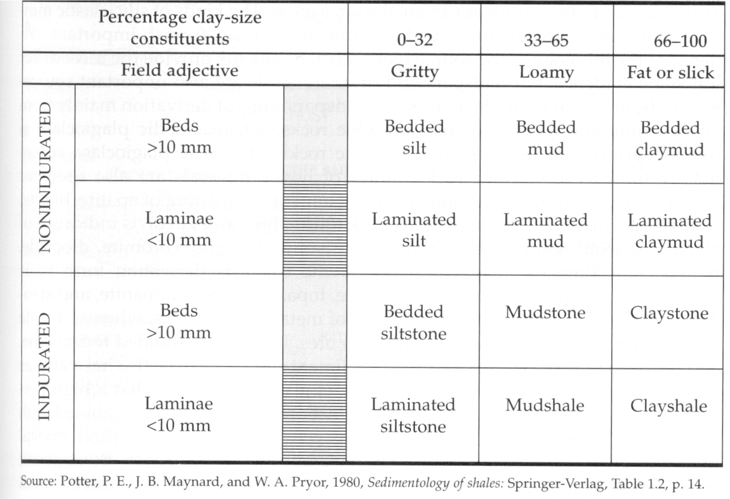
Rocas siliciclásticas: lutitas

Slide 24
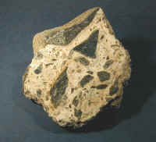
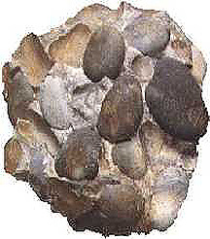
Rocas siliciclásticas: conglomerados
siliciclástica de grano grueso con matriz fangosa o arenosa
Grava >30% de granos
Procedencia fácilmente determinada por la composición de los clastos.
Tipos principales:
  Conglomerado: clastos redondeados en matriz arenosa
  clastos angulares en matriz arenosa
  Diamictita : clastos en matriz fangosa

Slide 25
Terrígena Entornos deposicionales clásticos
Sistemas largos
  Asociación compleja de entornos deposicionales a través de los cuales se transporta sedimento clástico y en los que se deposita parte del sedimento
  El producto final es un sedimento relativamente “maduro”
    Los sedimentos son química y mecánicamente estables en composición (no hay minerales inestables de alta temperatura)
    Los sedimentos están bien clasificados en tamaños de miembros finales de arena y arcilla.
    Las areniscas al final del largo sistema son arenitas de cuarzo maduras.

Slide 26
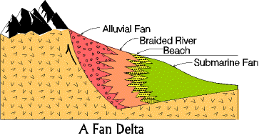
Terrígena Entornos deposicionales clásticos
Sistemas cortos
  La fuente terrestre siliciclástica está próxima a la cuenca.
  Se observa comúnmente en regiones tectónicamente activas.
  Los sedimentos en todo el sistema son mineralógicamente y texturalmente inmaduros.
  Generalmente están mal clasificados y varían en tamaño desde grava hasta arena gruesa.

Slide 27

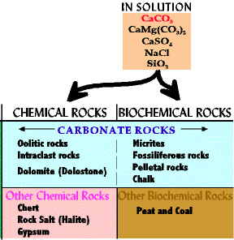
Carbonatos
Constituyen entre el 10 y el 15% de las rocas sedimentarias.
Excelentes indicadores de entornos deposicionales; esenciales para el estudio de entornos pasados y la historia de la Tierra.
Yacimientos importantes de petróleo y gas
Carbonatos (>50% minerales carbonatados primarios)
  Piedra caliza ( _{CaCO3} )
    Químico
    bioquímico
  Dolomita (CaMg(CO ₃ ) ₂ )
    Químico

Slide 28
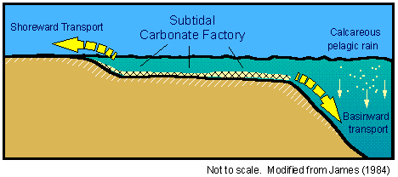
Sedimento carbonatado: origen
La mayoría de los sedimentos carbonatados primarios se forman como partículas biogénicas en ambientes marinos poco profundos (secretadas como conchas de invertebrados y algas).
  Agua cálida (tropical; latitud 30 º N a 30 º S)
  Plataforma poco profunda; dentro de la zona fótica (en su mayoría <10-20 m)
  También se acumulan en aguas profundas (lodos pelágicos).
También se producen precipitados inorgánicos del agua de mar.
Puede formarse en ambientes continentales (lacustres, desérticos, suelos, manantiales).

Slide 29
Componentes de la roca carbonatada
Las rocas carbonatadas se componen principalmente de:
  Micrita
    Lodo de cal (<0,004 mm)
    Restos de algas en gran parte fragmentados, también precipitado químico.
  Esparita
    Material de carbonato cristalino (>0,004 mm)
    Se forma por precipitación (a menudo como cemento) o recristalización.
  Aloquímicos
    Precipitados químicos o bioquímicos transportados (material fragmentario)
    Incluye intraclastos , oolitos , peloides y bioclastos.
  Elementos biolíticos
    Formado por organismos in situ
    Unidos entre sí por material precipitado

Slide 30
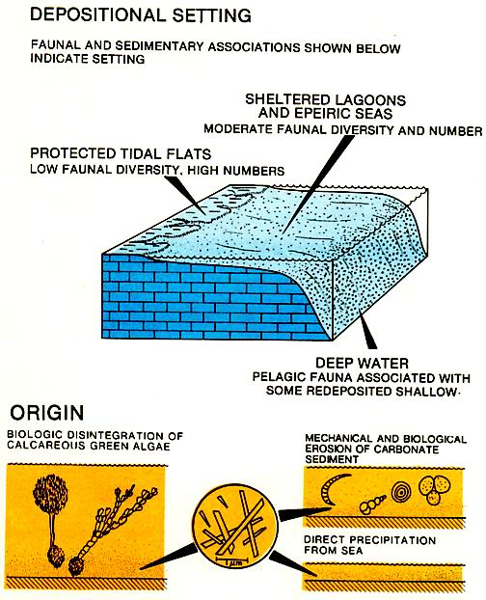
Componentes de la roca carbonatada
Microrita:
  Calcita microcristalina​​​ Partículas de arcilla de tamaño <1-4 micras (matriz subtranslúcida) formadas por:
    Presentación química o bioquímica
    Abrasión de aloquímicos
  Implica deposición en un entorno de baja energía, al igual que en la lutita terrígena.

Slide 31
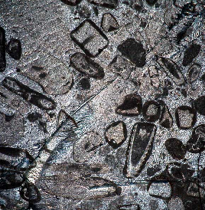

Componentes de la roca carbonatada
Esparita (cemento):
  Material ortoquímico cristalino de carbonato granular transparente (“azucarado”)
  Formado en espacios porosos intersticiales de sedimentos carbonatados.
    El cemento en los poros indica un espacio vacío original.
  También se forma comúnmente durante la diagénesis.
    Aloquímicos recristalizados
    o micrita

Slide 32
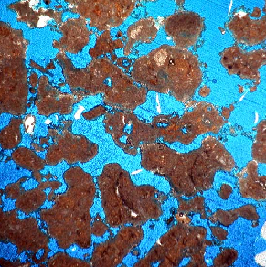
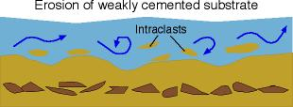
Componentes de la roca carbonatada
Aloquímicos: intraclastos
  Fragmentos de carbonato litificados tempranos reelaborados
    granos de forma irregular que se forman por erosión sindeposicional de sedimentos parcialmente litificados

Slide 33
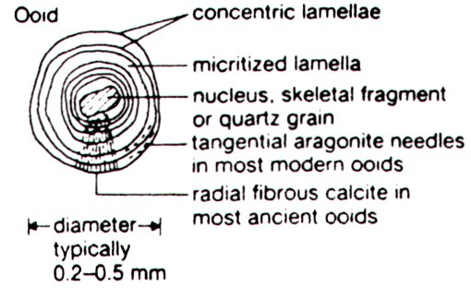
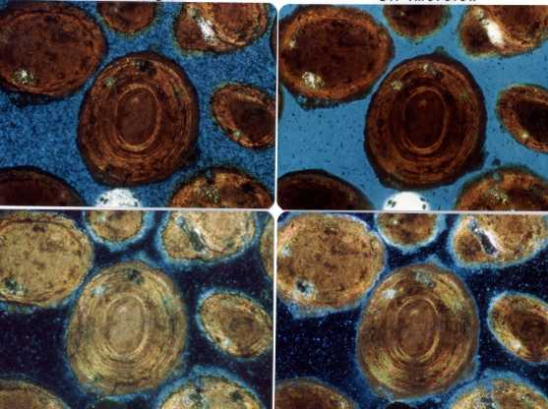
Componentes de la roca carbonatada
Aloquímicos: Oolitos
  Estructuras de carbonato laminadas concéntricamente
  Oolitos - <2 mm de diámetro
    Se cree que es de origen abiogénico.
    Capas precipitadas sobre un grano durante la agitación por olas
  Pisolitos: iguales a los oolitos, pero >2 mm
  Oncolitos: estromatolitos esferoidales (> 1-2 cm)

Slide 34
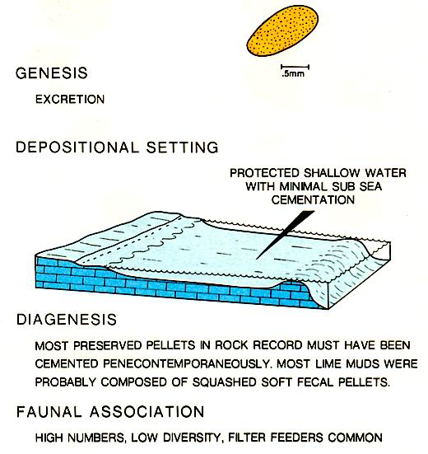
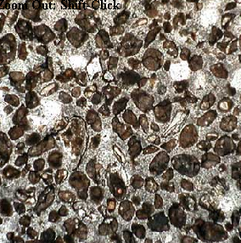
Componentes de la roca carbonatada
Aloquímicos: peloides
  Partículas de carbonato de grano fino, del tamaño de la arena, sin estructura interna distintiva
  Se cree que la mayoría son bolitas fecales

Slide 35
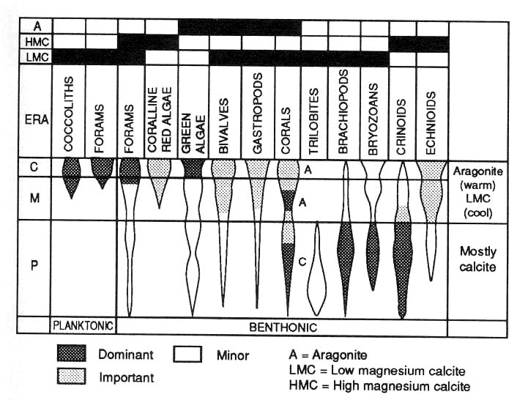
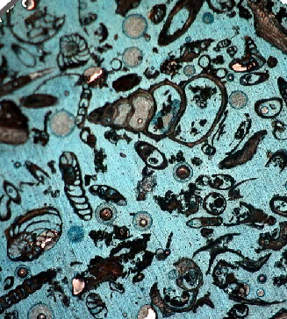
Componentes de la roca carbonatada
Aloquímicos: Partículas esqueléticas (bioclastos)
  microfósiles enteros, megafósiles enteros, fragmentos de concha rota
    Invertebrados marinos: algas, foraminíferos, corales, briozoos, braquiópodos, gasterópodos, moluscos, ostrácodos, etc.
    Microfacies estándar (tipo de fragmento fósil -> entorno)

Slide 36
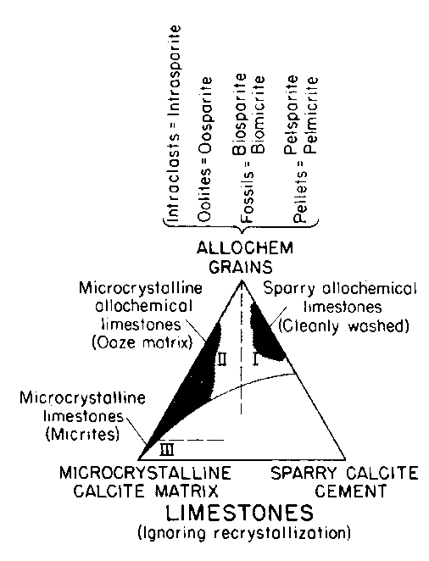
Clasificación de rocas carbonatadas
Basado en la textura deposicional (principalmente proporción de aloquímicos)
Dos esquemas de clasificación principales:
  Gente
    % y tipo de aloquímica
    Matriz de micrita vs. matriz de esparita
  Dunham
    Abundancia de aloquímicos (relación granos:barro)
    Componentes originales unidos entre sí
  Ambos pasan por alto algunos tipos de carbonatos.

Slide 37
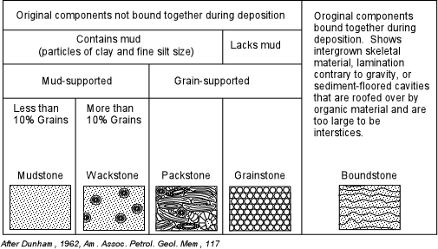
Clasificación de rocas carbonatadas: Dunham
Clasificación Dunham
  Textura y tipo aloquímico incorporados en la clasificación
    Sedimentos depositados en aguas tranquilas vs. aguas agitadas
    Sedimentos con lodo vs. sedimentos sin lodo
    de grano vs. soporte de barro
    Componentes originales unidos (biológicamente)
    Textura deposicional reconocible

Slide 38
Clasificación de rocas carbonatadas: Dunham
Presencia o ausencia de lodo calcáreo; ¿hay lodo ? Las aguas tranquilas permiten la acumulación de lodo calcáreo e indican la ausencia de agitación inducida por la corriente.
Soporte de grano: estructura autoportante
  circulación de fluidos, diagénesis
Tipo de grano: tipos de microfacies estándar
Tamaño de grano, redondeo y recubrimiento: interpretaciones hidrológicas
Masas de ppt biogénicas unidas en el momento de la deposición:
  Piedra límite
  marco orgánico
  laminaciones no consistentes con la gravedad (estromatolito)
  techo sobre cavidades llenas de sedimentos

Slide 39
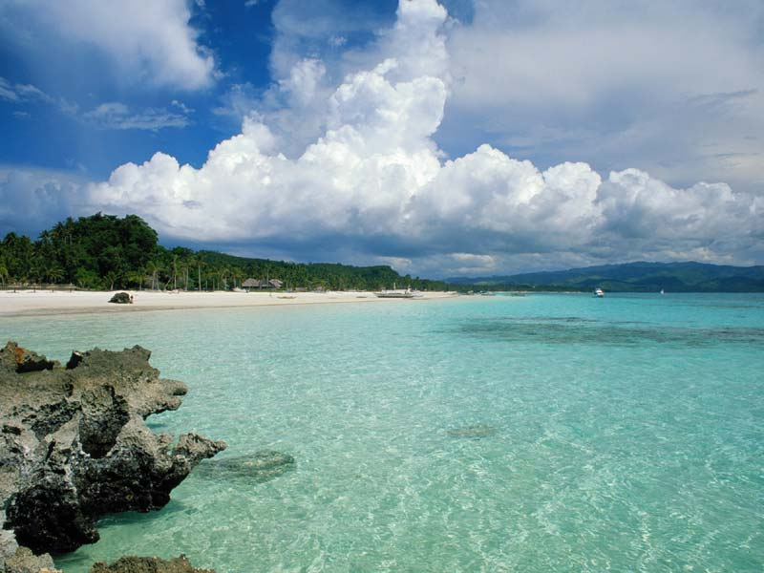
Sistemas deposicionales de carbonatos
  En aguas cálidas, claras y poco profundas los organismos crean sedimentos:
  Las algas calcáreas prosperan y generan micrita.
  Los esqueletos de animales invertebrados se acumulan como partículas sedimentarias ( bioclastos ).
  También, partículas creadas indirectamente por la actividad biológica o química.
    Oolítico , peletal e intraclástico Los aloquímicos también se producen localmente, dependiendo de las condiciones.

Slide 40
Entornos deposicionales de carbonato
Plataforma carbonatada con borde genérico – borde de cuenca

Slide 41
Actividad colaborativa
Tienes dos areniscas (Tabla, folleto)
  A. Grafique las proporciones normalizadas de Q, F y L en el diagrama ternario.
  B. Para cada arenisca:
    Clasifícalo (dale un nombre de composición e indica arenita vs wacke)
    Determine el entorno tectónico más probable del que se originó y proporcione su evidencia.
    Determine el entorno deposicional (general - sistema largo, sistema corto; sea más específico si puede) en el que es más probable que se formara y proporcione su evidencia.
Tienes tres carbonatos (folleto)
  Según la descripción, para cada carbonato:
    Darle una clasificación compositiva según los esquemas Folk y Dunham (e indicar aloquímico vs. ortoquímico)
    Describa el entorno deposicional lo mejor que pueda y proporcione su evidencia.

